Slide 1
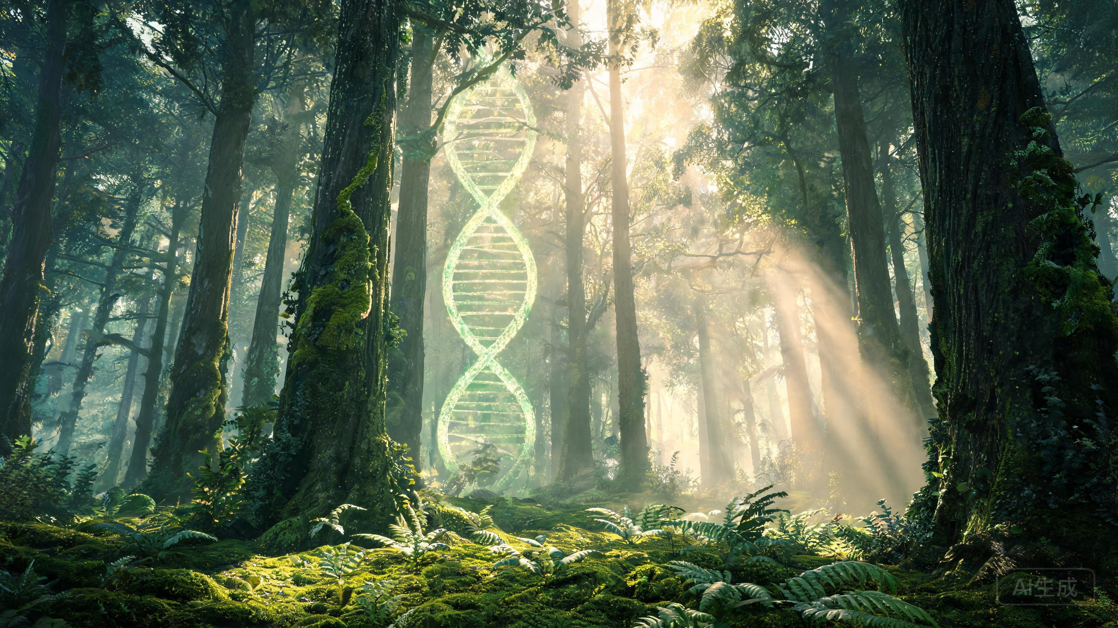
遗传学100天学习总结
从孟德尔的豌豆到CRISPR的未来
Day 100 / 100 | 2026年8月22日 | 课程完结

Slide 2
目录
Table of Contents
1
课程总览与八大阶段
2
前孟德尔时代 (Day 1-5)
3
孟德尔时代 (Day 6-20)
4
细胞遗传学建立 (Day 21-35)
5
突变论 (Day 36-45)
6
经典遗传学发展 (Day 46-60)
7
分子遗传学革命 (Day 61-80)
8
现代遗传学 (Day 81-95)
9
综合与展望 (Day 96-100)
10
十大核心概念回顾
11
十大经典实验回顾
12
科学家群像与重要文献
13
思考题精选与术语表
14
学习成果与未来建议

Slide 3
01
课程总览
100天遗传学学习之旅的完整回顾

Slide 4
八大阶段总览
Eight Phases of Genetics Learning
Day 1-5
Day 6-20
Day 21-35
Day 36-45
前孟德尔时代
孟德尔时代
细胞遗传学
突变论
古人遗传观、泛生论
豌豆实验、遗传定律
染色体学说、果蝇实验
德弗里斯、突变类型
Day 46-60
Day 61-80
Day 81-95
Day 96-100
经典遗传学
分子遗传学
现代遗传学
综合与展望
群体遗传、哈迪-温伯格
DNA结构、中心法则
基因组计划、CRISPR
伦理、未来趋势

Slide 5
前孟德尔时代 (Day 1-5)
Pre-Mendelian Era
Day 1: 遗传学萌芽
Day 2: 达尔文泛生论
Day 3: 融合遗传理论
古人对遗传的朴素认识， selective breeding
pangenesis theory, gemmules hypothesis
blending inheritance and its problems
Day 4: 19世纪生物学背景
Day 5: 杂交实验先驱
scientific context before Mendel
Koelreuter, Gaertner, Naudin

Slide 6
孟德尔时代 (Day 6-20)
The Mendelian Era
Day 6-8: 孟德尔生平与实验设计
Day 9-10: 两大定律
Day 11: 数学基础
豌豆选择、实验方法、统计分析
分离定律与自由组合定律
概率论与遗传比例(3:1, 9:3:3:1)
Day 12-13: 被埋没与重新发现
Day 14-19: 定律验证与扩展
Day 20: 孟德尔专题总结
35年沉寂，1900年三位科学家重新发现
遗传验证、不完全显性、多效性
孟德尔遗产的深远影响

Slide 7
细胞遗传学建立 (Day 21-35)
Cytogenetics Foundation
Day 21-23: 细胞学说与分裂
Day 24-26: 染色体学说
Day 27-28: 性别决定
有丝分裂与减数分裂的发现
染色体发现、萨顿-鲍维里假说
性染色体与伴性遗传
Day 29-30: 连锁与交换
Day 31-32: 摩尔根与果蝇
Day 33-35: 应用与总结
摩尔根连锁定律、遗传图谱构建
染色体遗传理论的证实
细胞遗传学方法、医学应用

Slide 8
德弗里斯与突变论 (Day 36-45)
Mutation Theory
Day 36-37: 德弗里斯生平
Day 38: 月见草实验
Day 39-40: 突变类型与进化
突变论核心思想的提出
Oenothera lamarckiana突变发现
突变分类、与进化的关系
Day 41-42: 孟德尔联系
Day 43-44: 分子机制
Day 45: 突变论总结
突变论的历史评价与贡献
突变的分子机制与现代对接
突变理论在遗传学中的地位

Slide 9
经典遗传学发展 (Day 46-60)
Classical Genetics Development
Day 46-48: 多基因遗传
Day 49-50: 遗传力与群体
Day 51-52: 哈迪-温伯格定律
数量遗传学基础与多基因模型
heritability概念、群体遗传学诞生
基因频率平衡、基因频率与进化
Day 53-55: 选择与漂变
Day 56-58: 物种形成与优生学
Day 59-60: 经典实验与总结
自然选择、遗传漂变、迁移与基因流
物种形成机制、人类遗传学、优生学运动
重要实验回顾与发展总结

Slide 10
分子遗传学革命 (Day 61-80)
Molecular Genetics Revolution
Day 61-63: DNA是遗传物质
Day 64-66: DNA双螺旋
Day 67-68: 复制与中心法则
转化实验、噬菌体实验
沃森-克里克模型、结构与意义
半保留复制、中心法则提出
Day 69-70: 转录翻译与密码
Day 71-74: 基因调控
Day 75-80: 前沿技术
遗传密码的破译
操纵子模型、原核与真核调控
RNA世界、修复、重组DNA、PCR

Slide 11
现代遗传学 (Day 81-95)
Modern Genetics
Day 81-82: 人类基因组计划
Day 83-85: 基因组学时代
Day 86-87: 表观遗传学
HGP启动与完成，30亿碱基对测序
比较基因组学、功能基因组学
DNA甲基化、组蛋白修饰
Day 88-89: 基因编辑技术
Day 90-92: 基因治疗与工程
Day 93-95: 前沿领域
CRISPR-Cas9系统的发现与应用
基因治疗进展、转基因技术
生物信息学、精准医学、前沿问题

Slide 12
综合与展望 (Day 96-100)
Synthesis and Outlook
Day 96: 发展史回顾
Day 97: 遗传学与人类社会
Day 98: 伦理问题
遗传学百年发展脉络梳理
遗传学对社会发展的深远影响
基因编辑伦理、优生学反思、隐私保护
Day 99: 未来趋势
Day 100: 学习总结
100
合成生物学、基因驱动、长寿研究
知识回顾、成果总结、未来建议
天完整学习

Slide 13
十大核心概念 (上)
Ten Core Concepts - Part 1
1. 基因
遗传的基本单位，DNA上编码遗传信息的片段
2. 分离与自由组合
等位基因分离，非等位基因自由组合
3. 染色体遗传理论
基因位于染色体上，摩尔根果蝇实验证实
4. DNA是遗传物质
转化实验与噬菌体实验共同证明
5. DNA双螺旋结构
沃森-克里克1953年提出，遗传信息存储方式

Slide 14
十大核心概念 (下)
Ten Core Concepts - Part 2
6. 中心法则
DNA → RNA → 蛋白质，遗传信息流动方向
7. 遗传密码
三联体密码子编码20种氨基酸
8. 基因表达调控
从操纵子到表观遗传学的多层次调控
9. 群体遗传学
哈迪-温伯格定律、遗传漂变、自然选择
10. 基因组学
人类基因组计划与CRISPR基因编辑

Slide 15
十大经典实验回顾
Ten Classic Experiments
1856
孟德尔豌豆杂交
1910
摩尔根白眼果蝇
发现3:1和9:3:3:1比例
基因定位于X染色体
1944
艾弗里转化实验
1952
赫尔希-蔡斯噬菌体
DNA是遗传物质
DNA携带遗传信息
1953
DNA双螺旋结构
1958
梅塞尔森-斯塔尔
沃森-克里克模型
半保留复制
1961
尼伦伯格密码破译
1961
操纵子模型
UUU编码苯丙氨酸
基因表达调控机制
2003
人类基因组计划
2012
CRISPR-Cas9
30亿碱基对测序完成
可编程基因编辑工具

Slide 16
改变遗传学历史的科学家
Scientists Who Changed Genetics
1
2
3
4
孟德尔
摩尔根
富兰克林
沃森 & 克里克
遗传学之父
染色体遗传理论
Photo 51贡献者
DNA双螺旋
1822-1884
1866-1945
1920-1958
1953
5
6
7
8
麦克林托克
雅各布 & 莫诺
桑格
杜德纳 & 卡彭蒂耶
跳跃基因发现
操纵子模型
DNA测序发明
CRISPR-Cas9
1902-1992
1961
1918-2013
2020诺贝尔奖

Slide 17
改变遗传学的十篇经典论文
Ten Seminal Papers
1866
Mendel: Versuche ueber Pflanzen-Hybriden
1910
Morgan: Sex Limited Inheritance in Drosophila
1944
Avery: Studies on DNA Transformation
1953
Watson & Crick: Molecular Structure of Nucleic Acids
1961
Jacob & Monod: Genetic Regulatory Mechanisms
1977
Sanger: DNA Sequencing with Chain-Terminating Inhibitors
2001
International HGSC: Human Genome Sequencing
2012
Jinek et al.: CRISPR-Cas9 Endonuclease

Slide 18
思考题精选
Selected Thinking Questions
回顾
回顾
Q1: 孟德尔定律为何被埋没35年？这对科学传播有何启示？
Q2: 艾弗里1944年实验为何未被立即接受？
前瞻
前瞻
Q3: CRISPR生殖细胞编辑带来哪些伦理问题？
Q4: 表观遗传学如何挑战基因决定论？
综合
前瞻
Q5: 人类仅20000个基因，如何解释基因组复杂性？
Q6: 精准医学面临哪些科学技术和社会伦理挑战？

Slide 19
学习成果与未来建议
Learning Outcomes & Future
学习成果
未来建议
8个阶段完整学习
深入阅读《基因传》等经典著作
100个主题深入理解
跟踪Nature/Cell最新研究
50+核心概念掌握
学习生物信息学分析工具
10大经典实验理解
参加遗传学学术社区讨论
20+科学家故事了解
关注CRISPR临床应用进展
120+思考题完成
保持终身学习的心态

Slide 20
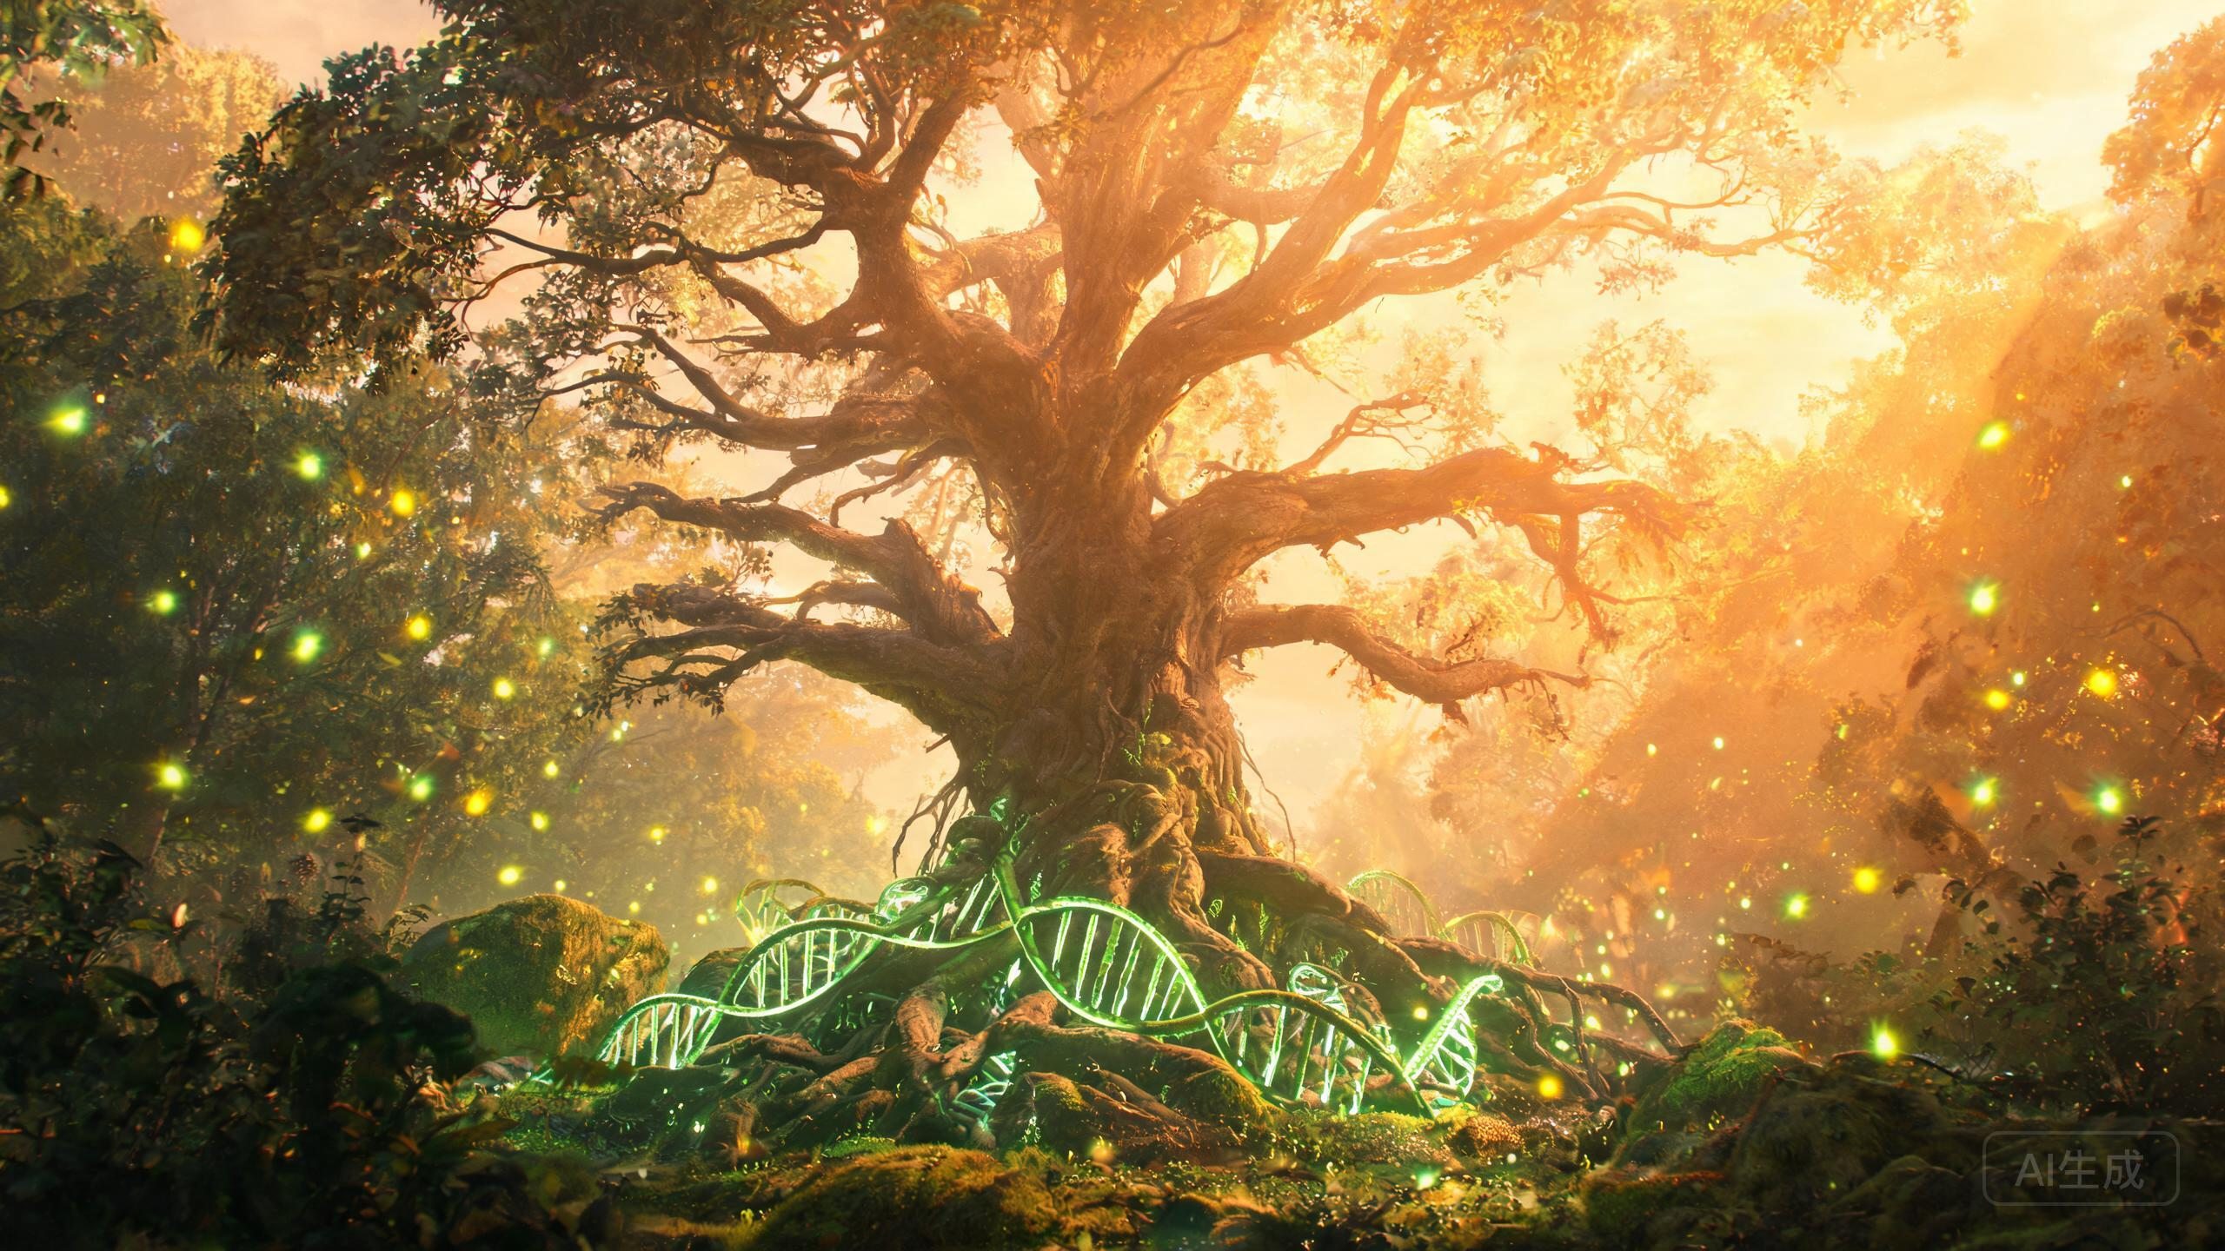
感谢100天的坚持与陪伴
遗传学不仅是一门科学，更是一面镜子
映照着人类对生命本质的不懈追求
Day 100 / 100 | 遗传学100天学习计划 | 课程完结
Next Journey Awaits...

